Slide 1
Antikke styreformer
3 slags styreformer i det antikke Hellas:
Monarki
  Mono = Ene
  Archos = Hersker
  Eksempel: Perserriget
Oligarki
  Oligos = Få
  Archos = Hersker
  Eksempel: Sparta
Demokrati
  Demos = Folk
  Kratos = Styre
  Eksempel = Athen

Slide 2
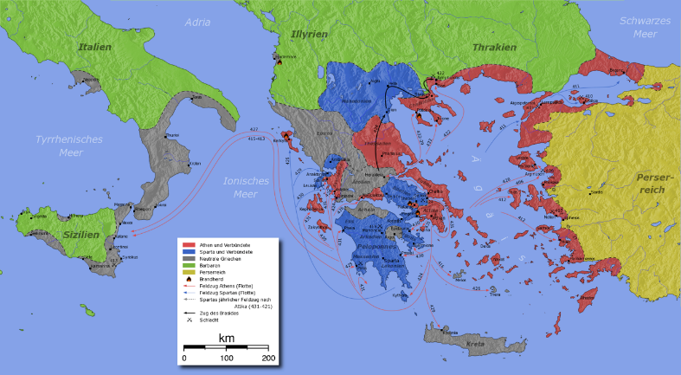
Hellas, ca. 431 fvt.

Slide 3
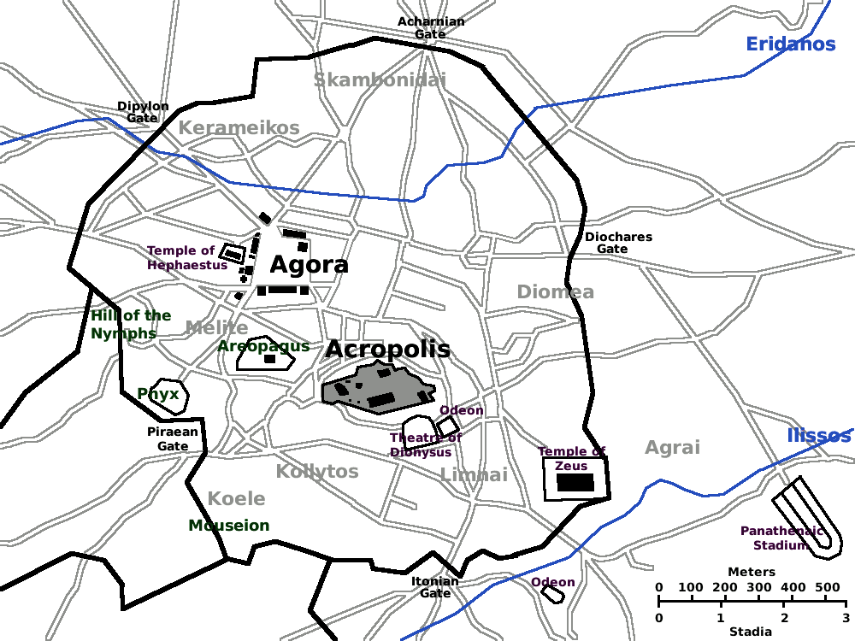
Polis (Bystaten)
Vokser frem i løbet af 700-tallet fvt. og består helt frem til 300-tallet evt.
I arkaisk tid (ca. 700-480 fvt.) var bystaterne aristokratier eller oligarkier.
  Udvikling fra beredent militær
  til fodsoldater (hopliter) betød en
  ændring i bystatens politiske
  struktur.
  Magtens centrum flyttes fra
  embedsmænd og -råd til en
  folkeforsamling domineret
  af den nye militære enhed.

Slide 4
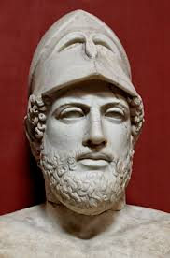
Athen i antikken
Kleisthenes indfører demokrati i 507 fvt.
  Opdeler Attika i 139 demer fordelt på 10 fyler
  Indfører bestemmelsen om borgerskab
  Danner femhundredemandsrådet
  Indfører ostrakismen
Storhedstid mellem 480 – 430 fvt.
  Perserkrigene (499-479)
  og Peloponnesiske krig (431-404)
  Under ledelse af Perikles (460-429) videreudvikles demokratiet
  Kulturel opblomstring indenfor litteratur, arkitektur, filosofi, drama, retorik…
Den Peloponnesiske Krig 431 – 404 fvt.
  Athen taber til Sparta
  ”De 30 Tyranner” styrer Athen fra 403-402 fvt.
Notes:
Storhedstiden er et resultat af Athens fordelagtige position ved udgangen – og sejren – i Perserkrigene (479 fvt.) og starten på den Peloponnesiske krig (431-404 fvt.).
Ostrakisme: kan landsforvise folk, hvis der er enighed blandt folk (10 år) --> 6000 stemmer, så er afstemning gyldig --> ofte meget succesfulde/magtfulde mennesker. Stunter det inticimentet for at deltage politisk?

Slide 5
Det athenske demokrati
507 – 322 fvt.
Ligesom moderne demokrati grundlagt på principperne frihed og lighed.
Folket = Mandlige athenske fuldborgere over 20 år.
  Dog først som 30 årig fik man fuld adgang til alle politiske processer.
  Dvs. ingen tilflyttere, kvinder eller slaver havde direkte politiske indflydelse.
Fuldborgere i Athen = ca. 20.000
Athens befolkning = ca. 200.000
Notes:
507 = Kleisthenes
322 = Filip 2. af Makedonien indtager Hellas

Slide 6
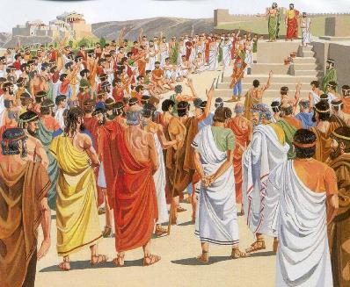
Demokratiske institutioner
Folkeforsamlingen
  Athenske borgere over 20 år
  Samledes 40 gange om året
  Ca. 6000 deltagere
  Debatten blev ledet af 9
  udtrukne fra 500-mandsrådet
  Afstemning om politiske
  beslutninger og lovforslag
De edsvorne lovgivere
  6000 medlemmer, trukket ved lod blandt athenske borgere over 30
  Fungerede i 1 år som dels lovgivere og dommere

Slide 7
Demokratiske institutioner
Folkedomstolen
  Ca. 200 dage om året
  2000 nævninger udpeget blandt de edsvorne lovgivere og fordelt på 4 domstole
  Virkede både i private søgsmål og i offentlige anliggender, f.eks. anklager mod offentlige ansatte om forræderi eller bestikkelse
Embedsmænd
  1200 medlemmer
  100 udvalgt på folkeforsamlingen, 1100 udtrukket ved lod
  Fungerede i 1 år
Notes:
Embedsmænd opgave: lede de besluttende forsamlinger og at iværksætte de trufne beslutninger

Slide 8
Demokratiske institutioner
Femhundredemandsrådet
  Største og vigtigste embedskollegium
  Sammensat af 50 mand fra hver af Athens 10 fyler (regioner)
  Statens forretningsudvalg
  Hver fyle styrede rådet i 1/10 af året og hver dag udpegede man en ny formand for rådet
  Behandlede alle forslag, som skulle fremsættes på folkeforsamlingen
Den politisk aktive borger
  Alle politiske forslag blev fremsat af privatpersoner
  Ca. 1000 menes at være aktive folketalere samtidig
  En meget lille gruppe menes at have været politisk aktive igennem større dele af deres liv
Notes:
Forretningsudvalg = øverste ledere.
7200 borgere arbejder på fuldtid i 1 år som politikere
6000 borgere samles ca. 40 dage om året til folkeforsamlinger
Ca. 200 dage med retssager pr. år
Det er en meget stor procentdel af de ca. 20.000 atheniensiske borgere, der ikke kan lave deres eget arbejde.
Slaver og kvinder er altså en enormt vigtig del af husholdningen og drivkraften bag demokratiet. Selvmodsigende!

Slide 9
Kritik af demokrati
Platon (428-348)
  At udtrække statens ledere ved lodtrækning er ligeså misforstået, som hvis man udtrak læger eller skibes styrmænd ved lod
  Demokratiet ledes i virkeligheden af demagoger, som, vha. af retoriske evner, leder folket
  Men i konkurrence med andre demagoger må de hver især lefle for folkets fordomme og dermed leder folket også demagogen
Aristoteles (384-322)
  Demokrati = den selvcentrerede udgave af folkevældet
  Fokus på egen vinding, ikke bystatens bedste
  Risiko for fattigmandsvælde

